Slide 1
Геометрия

Slide 2
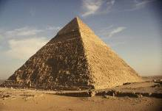
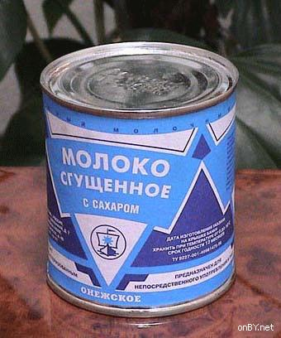
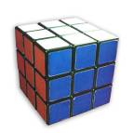
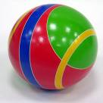
На какие 2 группы делятся
геометрические фигуры?
Плоские
Объёмные

Slide 3
Куб
Квадрат

Slide 4
Тема:
Квадрат и куб

Slide 5
Величины
2
2
см
1 м
10 000
= …
3
3
дм
1 м
1 000
= …
3
1 дм
1
л
= …

Slide 6
а
2
S =
а
а
а
.
а
=
V=
3
а
а
а
а
а
.
.
=
а
а
объём

Slide 7
Куб
1 м
1 м
1 м

Slide 8
